Slide 1
Интерактивные игры в программе ActivInspire в музыкальной НОД старших дошкольников
Кузьмина А.Н.
Музыкальный руководитель Детского сада №90
г. Каменск-Уральский
Высшая квалификационная категория

Slide 2
ActivInspire – программное обеспечение Promethean для преподавания и обучения с использованием компьютера и интерактивных электронных досок

Slide 3
Применение ActivInspire открывает следующие возможности:
наполнить деятельность детей на занятии новым содержанием,
отработать и закрепить полученные знания через практические упражнения,
создать условия для активизации творческого потенциала дошкольников,
придать современный уровень организации совместной деятельности педагога и детей,
расширить формы и типы организуемых мероприятий: муз. викторины, развлечения, КВН, праздники и др.

Slide 4
Музыкальные интерактивные игры
это мультимедийные игры, в процессе которых воспитанник развивает ритмический слух, музыкальное восприятие, знакомится с различными видами музыкальных жанров, музыкальными инструментами.
Данные игры могут применятся в различных видах музыкальной деятельности.
В своей работе я использую интерактивные игры при реализации педагогического проекта по знакомству детей с различными музыкальными инструментами.

Slide 5
Для знакомства и закрепления знаний детей о музыкальных инструментах были разработаны следующие виды игр
Игры на развитие звуковысотного слуха
Игры на знание групп музыкальных инструментов
Игры на развитие чувства ритма
Игры на развитие тембрового слуха
Игры на развитие музыкальной памяти, восприятия и мышления

Slide 6
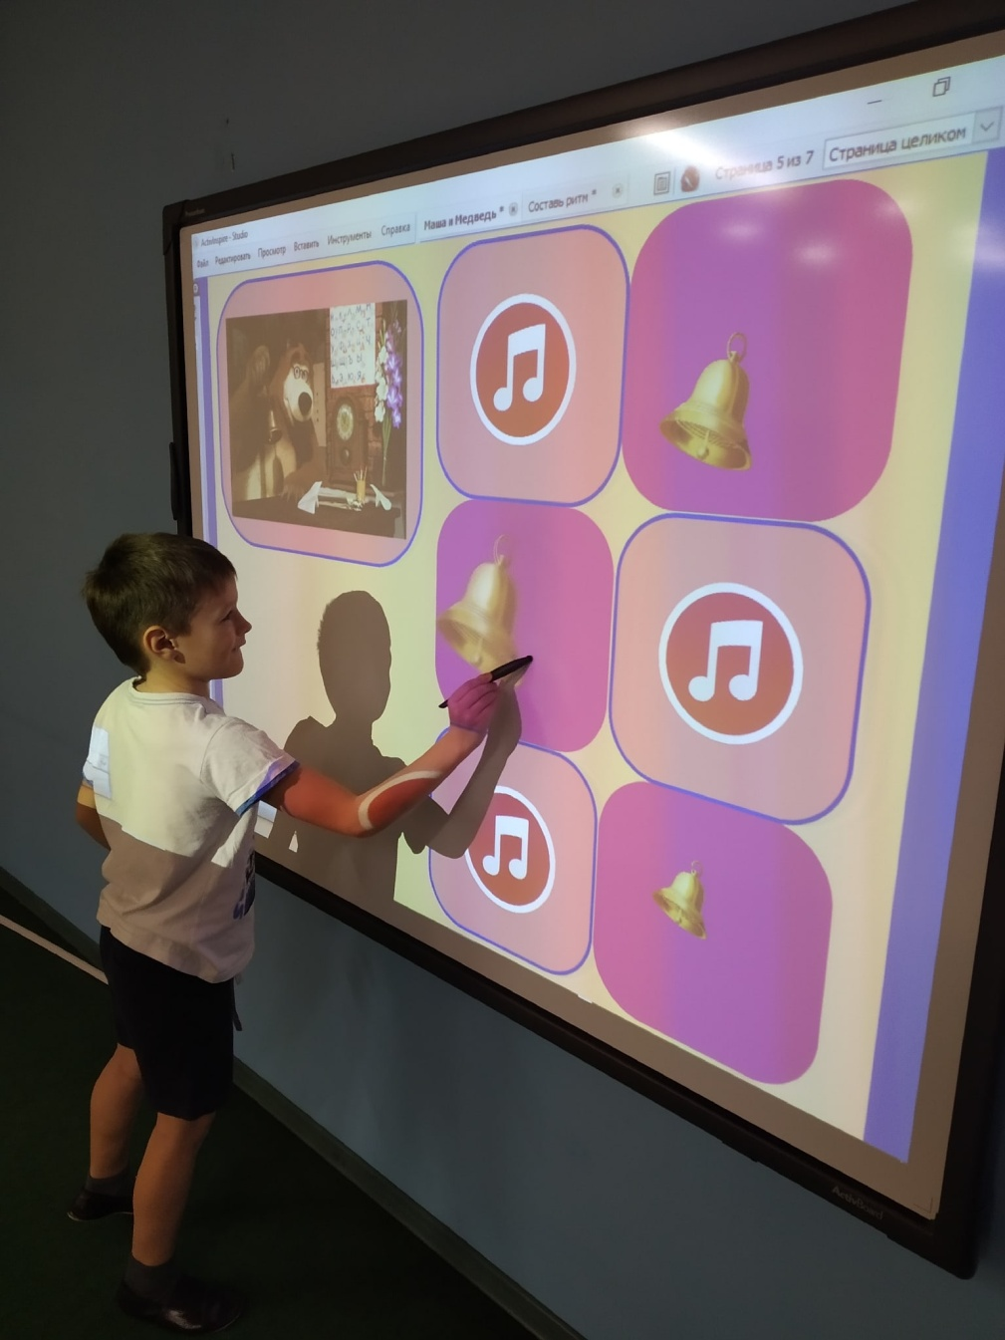
Игры на развитие звуковысотного слуха
Игра «Маша и медведь»
Игра на различение высоты звучания колокольчика. Детям нужно определить по звуку, какой играет колокольчик (маленький – верхний регистр, средний – средний регистр, большой – нижний регистр), соотнести в таблице регистр и прослушанную мелодию.

Slide 7
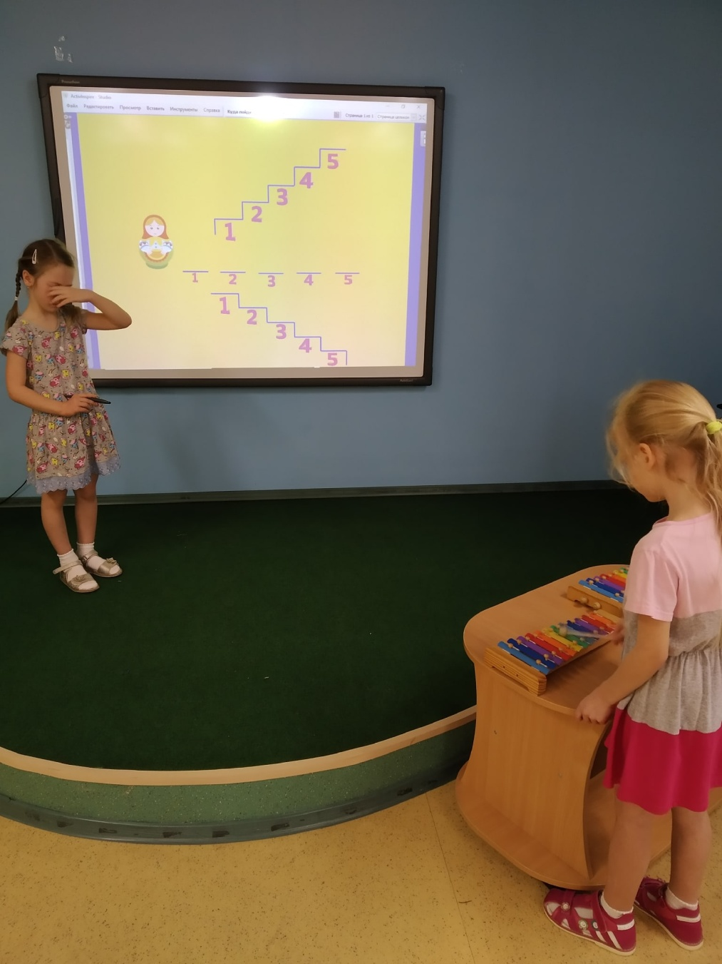
Игра «Куда пойдёт матрёшка?»
Игра на различение высоты звучания движения мелодии. Ребенок-ведущий играет мелодию на металлофоне вверх, вниз или на одном звуке (матрешка шагает). Ребенок (или группа) должны догадаться, куда пойдёт матрешка, стилусом передвинуть ее на определенное количество ступенек.

Slide 8
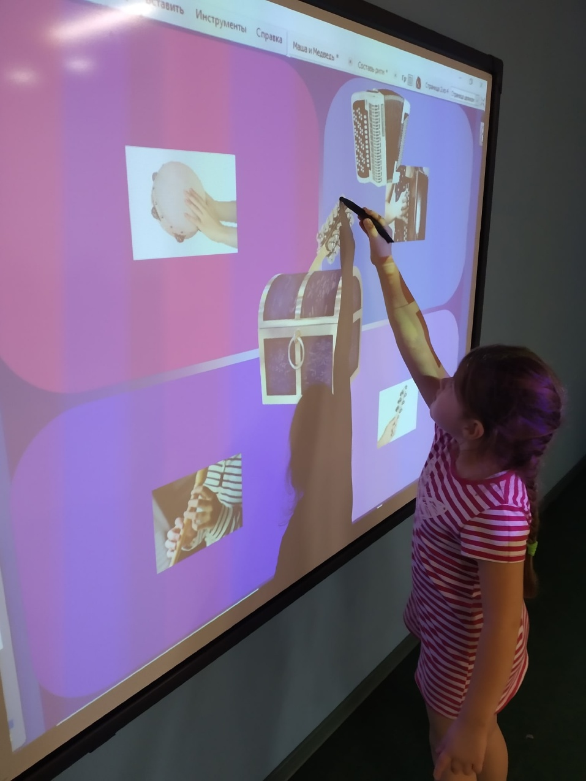
Игра на знание групп русских народных музыкальных инструментов
Игра «Музыкальный сундучок»
Игра на закрепление знаний о группах русских народных музыкальных инструментов. Дети достают из сундучка русские народные музыкальные инструменты, называют их и распределяют по группам. В каждой из четырех ячеек есть подсказка – показан способ игры на музыкальном инструменте. Если ребенок не правильно определяем музыкальный инструмент, то он возвращается обратно в сундучок.

Slide 9
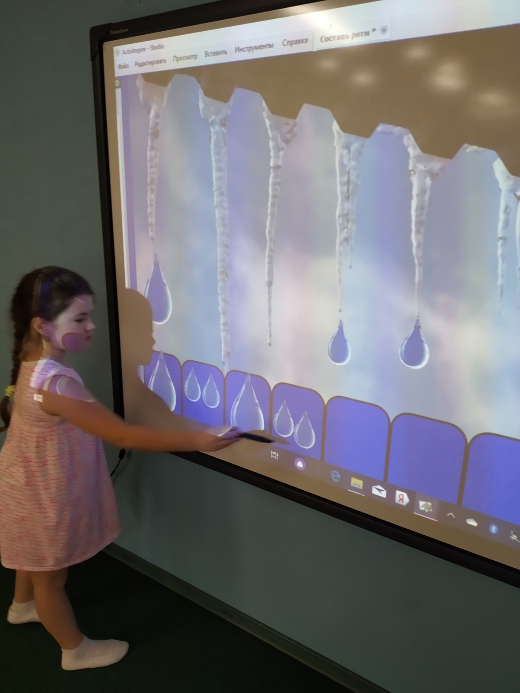
Игра на развитие чувства ритма
Игра «Весенняя капель»
Игра на закрепление знаний о длительностях нот, ритмических рисунках и умении их воспроизводить и проговаривать.
Большая капелька – это четверть, маленькая капелька – это восьмая. Задача детей самостоятельно составить ритмический рисунок, используя четвертные и восьмые длительности. Затем воспроизвести его (хлопками, притопами, игрой на музыкальных инструментах – ложки, бубен, барабан, трещотка, металлофон).

Slide 10
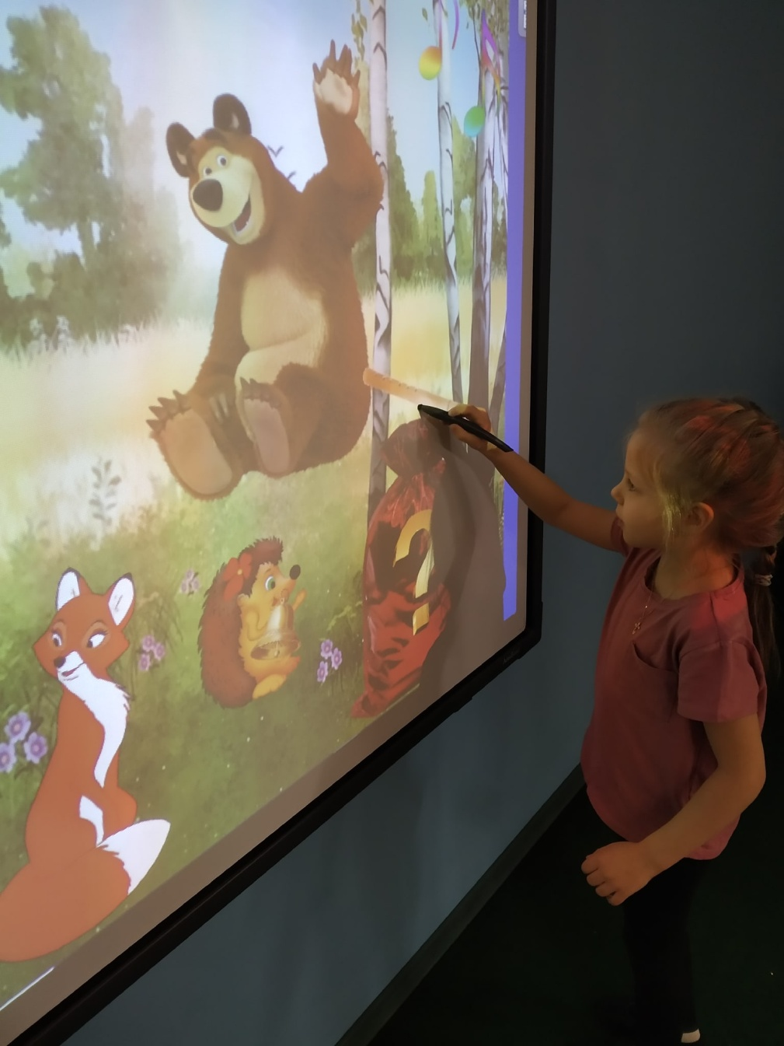
Игры для развития тембрового слуха
Игра «Лесной оркестр»
Игра на знание и различение тембров русских народных муз. инструментов (рожок, свирель, ложки, колокольчик, бубен). Задача детей прослушать, назвать и запомнить, на каком инструменте играет каждый герой, затем достать из мешочка названные муз. инструменты и подставить к каждому герою его инструмент. В конце прослушать р.н.м. «Во кузнице», которую сыграет лесной оркестр. Под эту мелодию можно проявить творческие способности: вспомнить и воспроизвести русские народные танцевальные движения; придумать ритм и подыграть себе (на бубне, колокольчике, металлофоне, трещотке).

Slide 11
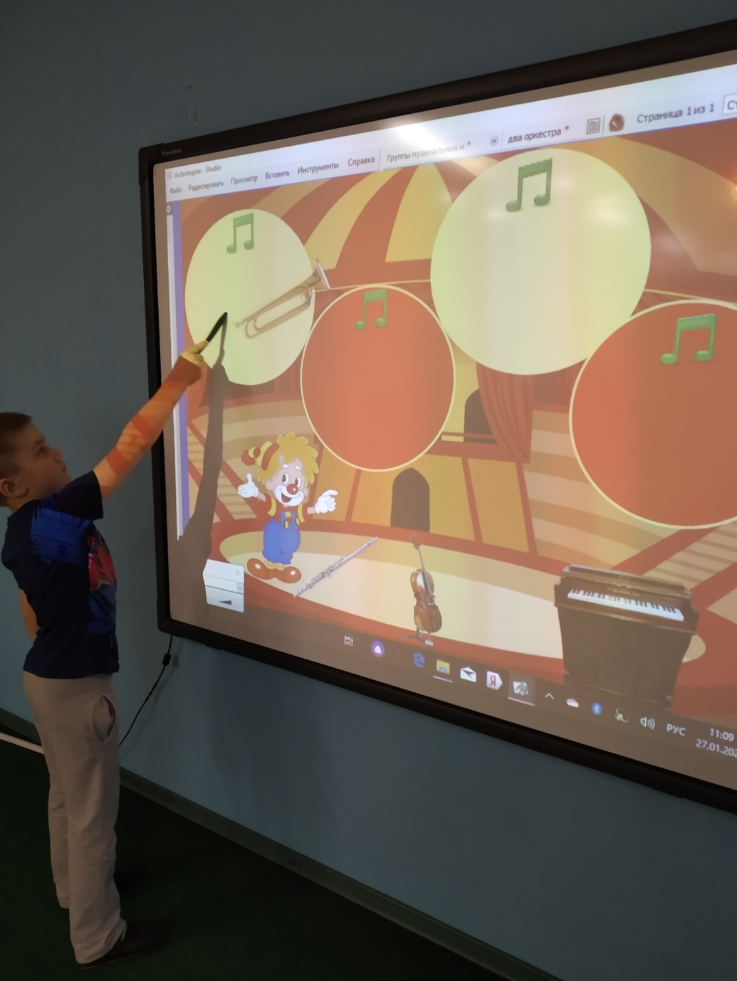
Игра «На чём играет клоун?»
Игра на различение тембров музыкальных инструментов, относящихся к разным группам симфонического оркестра. Детям нужно прослушать фрагмент музыкального произведения (можно вспомнить название), определить солирующий музыкальный инструмент, назвать его и вставить в кружок. Если солирующий инструмент определен неправильно – инструмент вернется обратно.

Slide 12
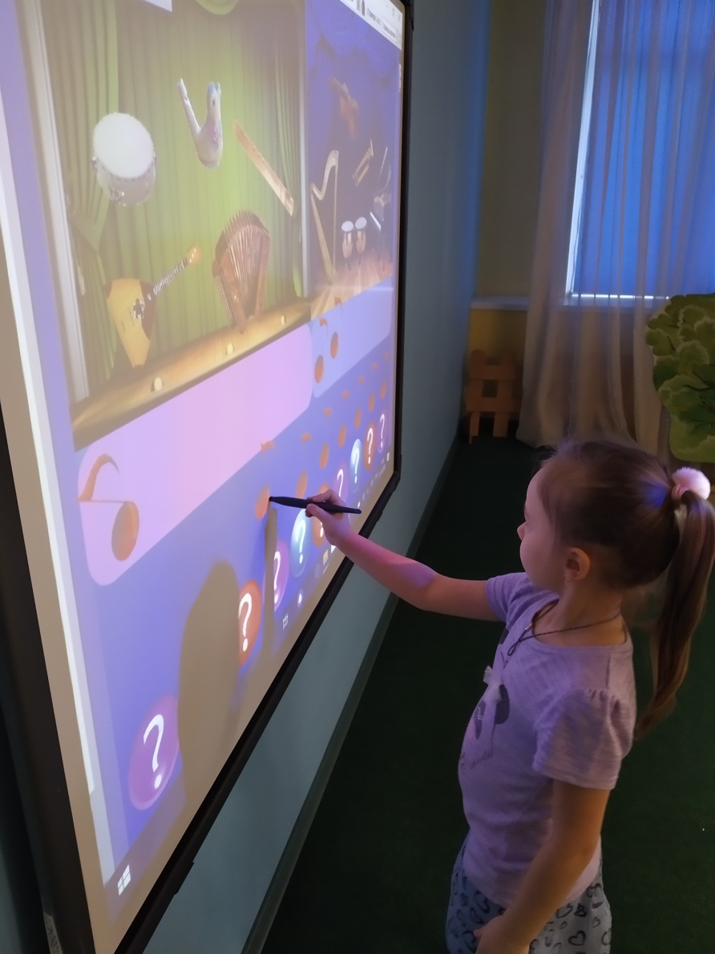
Игры для развития музыкальной памяти, мышления, восприятия
Игра «Два оркестра»
Игра на актуализацию знаний о русском народном и симфоническом оркестрах, инструментах, которые в них входят, умение определять на слух эти инструменты. Детям нужно рассмотреть две картинки, дать название каждому из оркестров (русский народный и симфонический), рассмотреть, какие инструменты входят в каждый из них. Затем прослушать мелодии, которые спрятаны за знаками вопроса и отнести каждую нотку в табличку под определенным оркестром. В конце – сосчитать, сколько мелодий «сыграет» каждый оркестр.

Slide 13
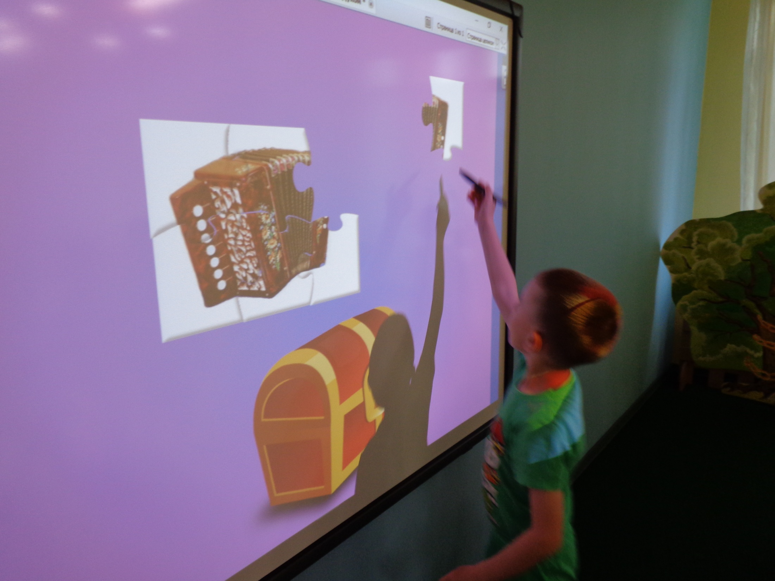
Игра «Собери пазл»
Игра на развитие восприятия, мышления, памяти. Детям нужно стилусом извлечь из сундучка пазлы и, собирая их в одну картинку, догадаться, что это за музыкальный инструмент. Охарактеризовать его (народный или симфонический, к какой группе относится).

Slide 14
Таким образом, с помощью интерактивных игр на музыкальных занятиях, дети:
Получают новые знания
Закрепляют и обобщают полученные знания
Расширяют имеющиеся представления о мире музыки
Развивают психические процессы (память, внимание, мышление, воображение, волю, восприятие)

